Slide 1


Slide 2


Slide 3

DEUS MANDA, DEUS FALA. DEUS TEM PODER.
Um ateu estava em seu automóvel e ouvia um programa de rádio evangélico. Uma ouvinte ligou e falou das dificuldades que estava passando no aspecto financeiro. Pediu ajuda aos ouvintes e deixou um telefone no ar. O ateu resolveu provocar aquela senhora que confiava em Deus. Ligou e disse que iria lhe levar uma cesta básica. Arrumou alguns mantimentos
em sua casa e...

Slide 4
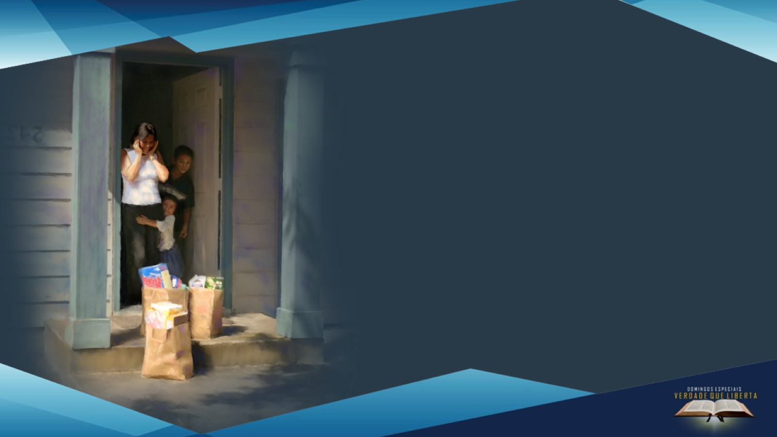
...Foi até lá. Ao chegar a senhora o recebeu bem agradeceu, chamou os filhos e etc. Em meio aos agradecimentos o ateu lhe perguntou: a senhora não quer saber quem é quem esta lhe dando essa cesta. Ela lhe respondeu. Eu não. Não importa quem mandou, pois quando Deus manda até o diabo obedece.

Slide 5

Xerxes, o poderoso rei dos persas, ante o qual todos tremiam, certa ocasião, levado pelo seu furor, acoitou o mar com um chicote. Ele construiu uma ponte entre a Europa e a Ásia para passar com o seu exército e um furacão destruiu completamente esta ponte. Xerxes então ordenou que dessem 300 açoites no mar dizendo: “Água, teu senhor te impõe este castigo porque o desrespeitaste!”

Slide 6
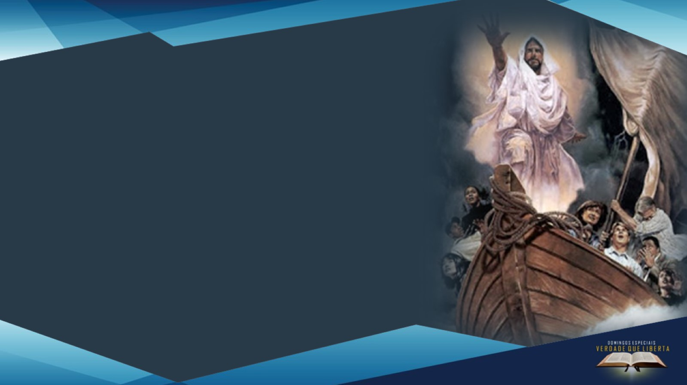
É claro que o mar continuou bramando como sempre, não aconteceu nada depois dos açoites. Por que não aconteceu nada? Porque o poderoso rei não tinha poder. Parece antagônico o uso de tais palavras, mas ilustra bem a verdade. Por mais poderes que um homem tenha, seu poder é limitado.
Somente com a ordem de Jesus o mar se acalmou. A diferença esta que Jesus tem poder para controlar a natureza. Deus tem poder.

Slide 7
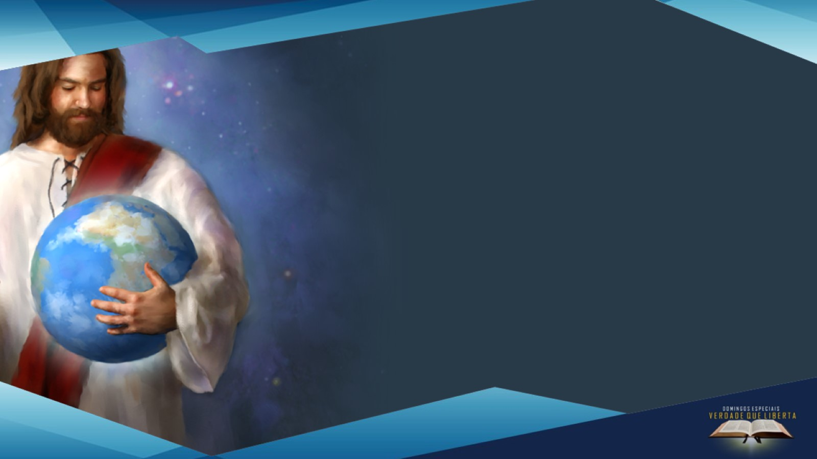
PROVAS DO PODER
DE DEUS NA TUREZA: SALMO 33:6,9
“Os céus por sua palavra se fizeram, e, pelo sopro de sua boca, o exército deles. Pois ele falou, e tudo se fez; ele ordenou, e tudo passou a existir.”

Slide 8
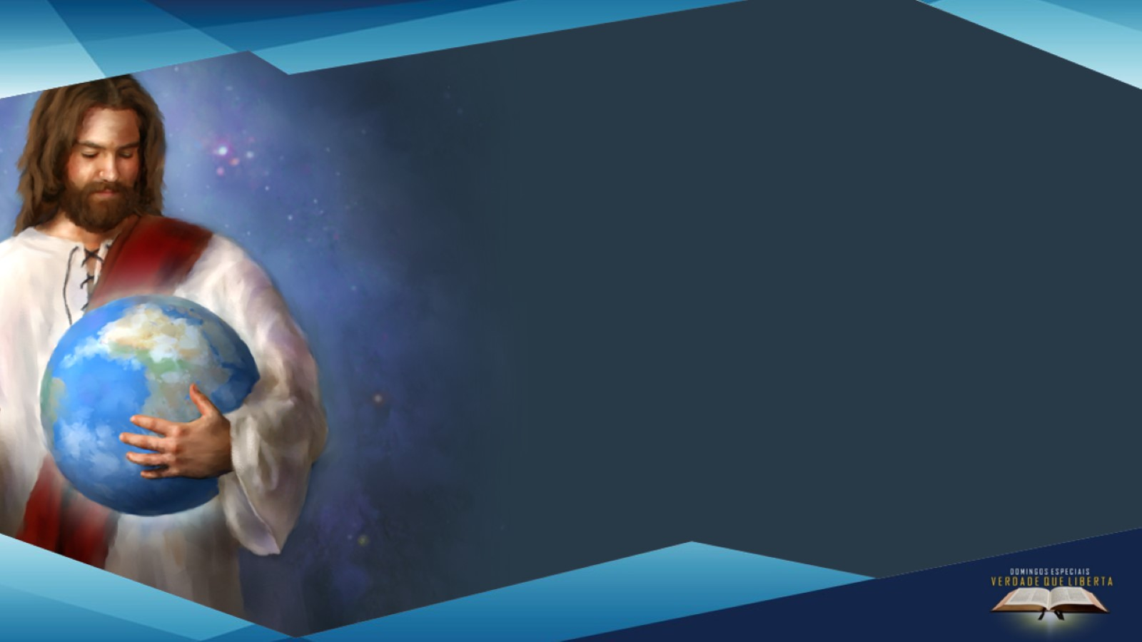
O mundo foi criado pela Palavra. O mundo é mantido pela palavra e o mundo terá sua consumação final também pela Palavra de Deus. O mesmo poder de Deus que atua no mundo é o poder a nossa disposição para produzir efeitos de propensões eternas
II Coríntios 5:17. É o poder de Deus que atua tornando-nos novas criaturas. Em Jesus somos completamente transformados e assim somos candidatos ao reino celestial.
O poder de Deus é visto em toda a história.

Slide 9

Existem na Bíblia exemplos do cuidado de Deus para com o seu povo. Muitos pensam que a maior necessidade do mundo é a de pão, mas a Bíblia nos garante de que nem só de pão viverá o homem, mas de toda a palavra que sai da boca de Deus (Deuteronômio 8:3). Essa é a maior necessidade do mundo hoje, viver o poder de Deus, e só poderemos viver tal poder se andarmos de acordo com a Palavra de Deus:
Salmo 119:11 e 19 – guardando no coração as Palavras de Deus e recebo forças para não pecar.

Slide 10

Há poder a nossa disposição. Deus está a nossa disposição. No mundo tudo se desgasta, se perde, deteriora-se, por exemplo: a beleza, a riqueza, a glória, o poder, etc. Só o poder de Deus é eterno e inesgotável.

Slide 11
Há poder a nossa disposição. Deus está a nossa disposição. No mundo tudo se desgasta, se perde, deteriora-se, por exemplo: a beleza, a riqueza, a glória, o poder, etc. Só o poder de Deus é eterno e inesgotável. Temos também o poder de Deus a nossa disposição.
Muitos se valeram de tal poder e maravilhas
e aconteceram:

Slide 12
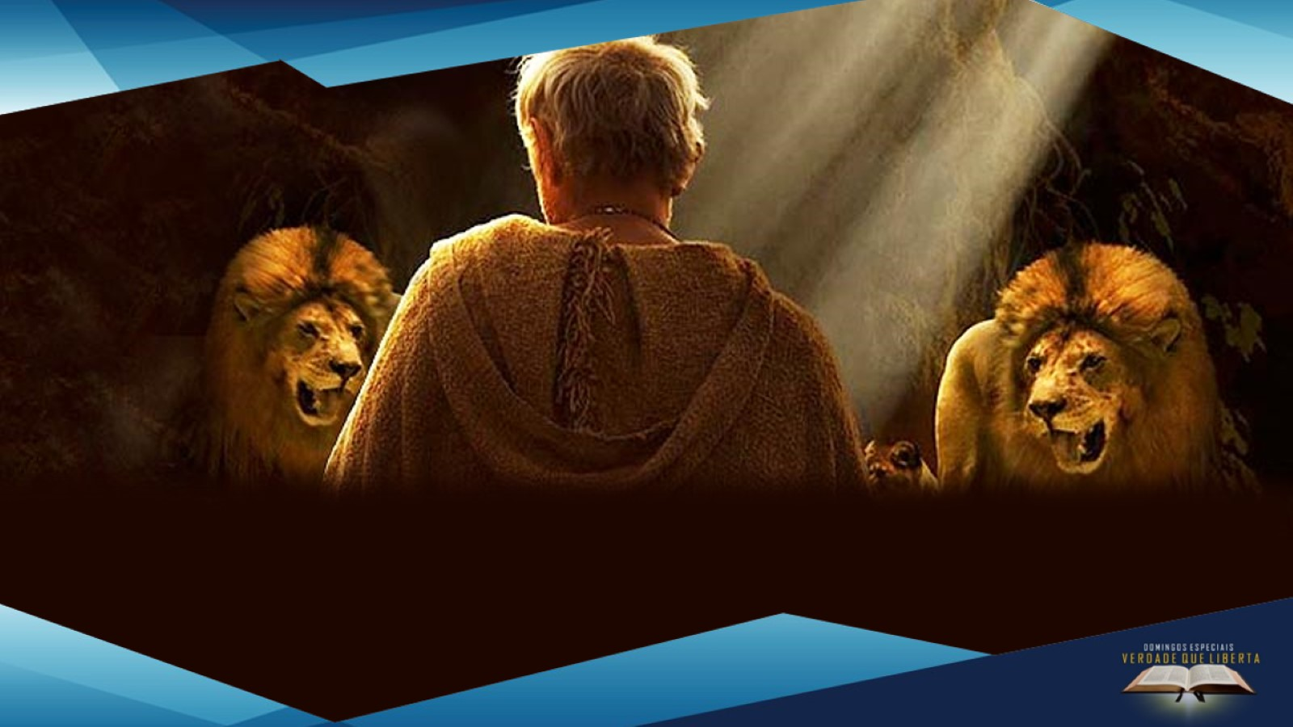
DANIEL FECHOU A BOCA DOS LEÕES.

Slide 13
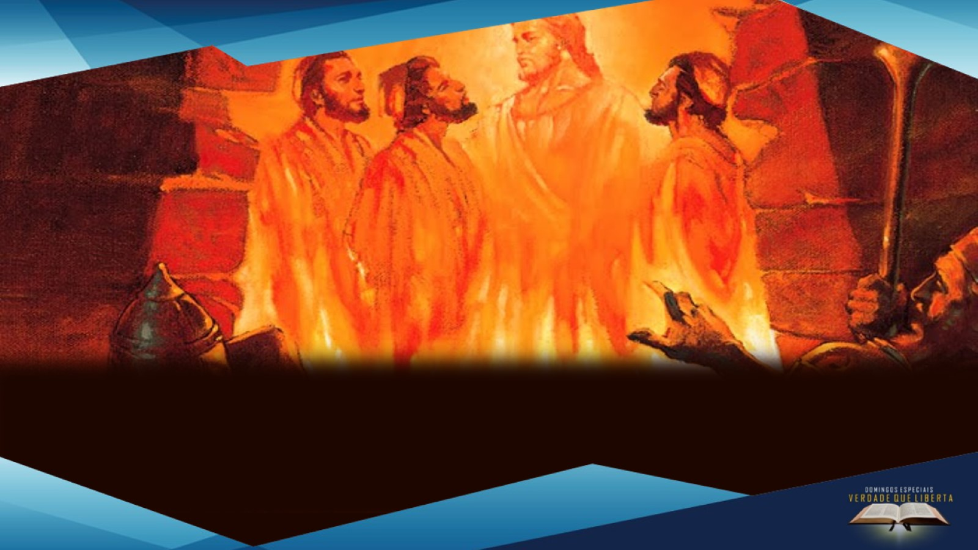
OS TRÊS HEBREUS NÃO SE QUEIMARAM NA FORNALHA DE FOGO ARDENTE.

Slide 14
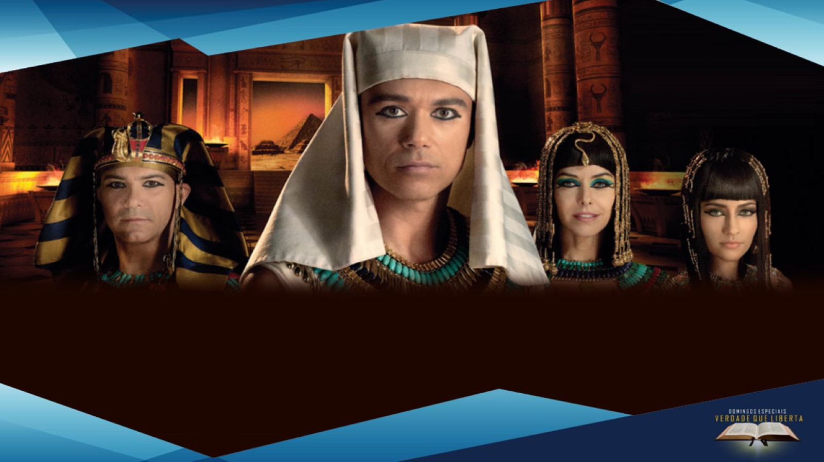
JOSÉ SE TORNOU O HOMEM MAIS
IMPORTANTE DO EGITO.

Slide 15
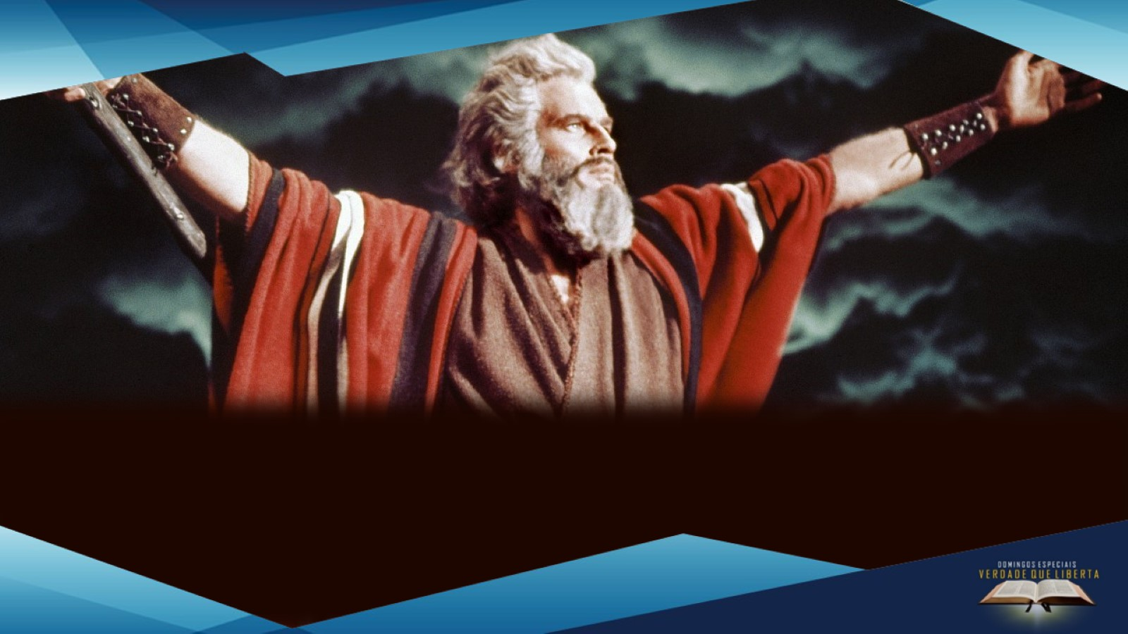
MOISÉS TIROU ÁGUA DA ROCHA.

Slide 16
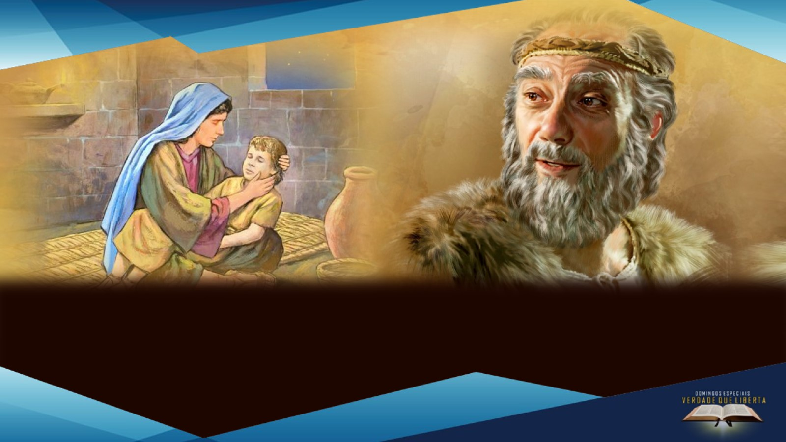
ELISEU RESSUSCITOU MORTOS.

Slide 17

Pelo poder de Deus milhões de pessoas foram transformadas! Deus tem o seu poder a nossa disposição, e pode nos transformar. Não estamos sós. Deus está ao nosso lado.

